Slide 1
上次课程
图像“噪声”
线性滤波器和卷积可用于：
增强图像（平滑、去除噪声）
盒式滤波器
高斯滤波器
平滑滤波器的尺度/宽度的影响
可分离滤波器更高效
中值滤波器：非线性滤波器，边缘保留

Slide 2
大纲
上次课程
图像梯度
Seam carving – 梯度作为“能量”
梯度 →边缘和轮廓
模板匹配
-图像块作为过滤器
本次课程
二值图像分析
斑点和区域

Slide 3
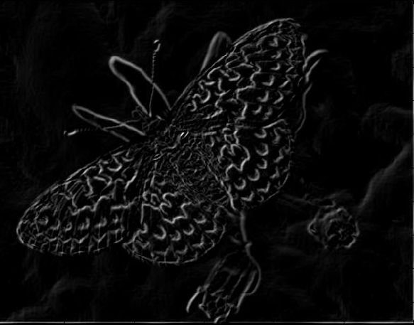
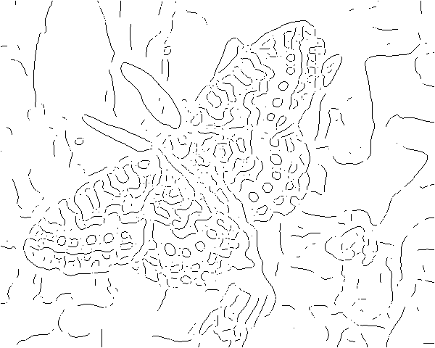
梯度 -> 边缘
主要边缘检测步骤:
1.平滑：抑制噪声
2.边缘增强：对比度过滤
3.边缘定位
确定滤波器输出中的哪些局部最大值实际上是边缘与噪声
阈值，细化

Slide 4
Canny边缘检测器
使用高斯导数过滤图像
查找梯度的大小和方向
非最大抑制:
将宽“脊”变薄至单个像素宽度
链接和阈值 (滞后效应):
定义两个阈值：低和高‘
使用高阈值开始边缘曲线，使用低阈值继续边缘曲线
MATLAB: edge(image, ‘canny’);
>>help edge
Source: D. Lowe, L. Fei-Fei

Slide 5

Canny边缘检测器
原图(Lena)
Slide credit: Steve Seitz

Slide 6
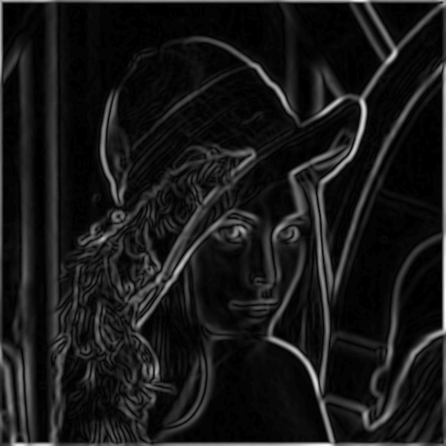
Canny边缘检测器
梯度范数

Slide 7
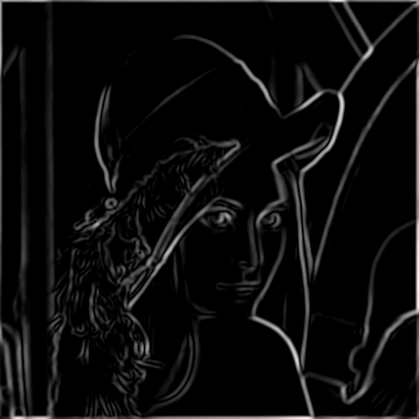
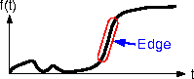
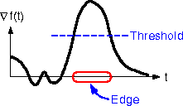
Canny边缘检测器
如何将这些较粗的渐变区域变成曲线？
thresholding

Slide 8

非最大抑制
检查像素是否为梯度方向上的局部最大值，选择边缘宽度上的单个最大值
需要检查插值像素 p 和 r

Slide 9
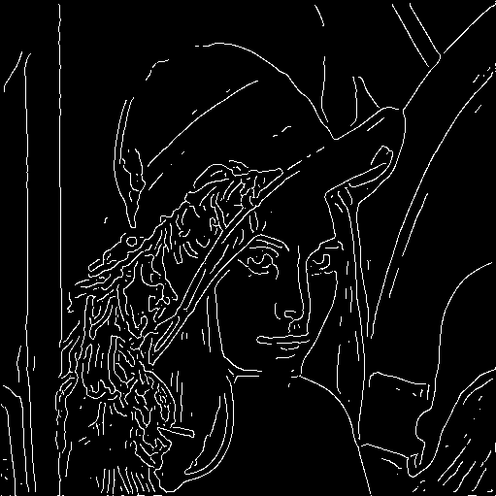
Canny边缘检测器
问题：该边缘上的像素未能通过阈值处理
细化（非最大抑制）

Slide 10
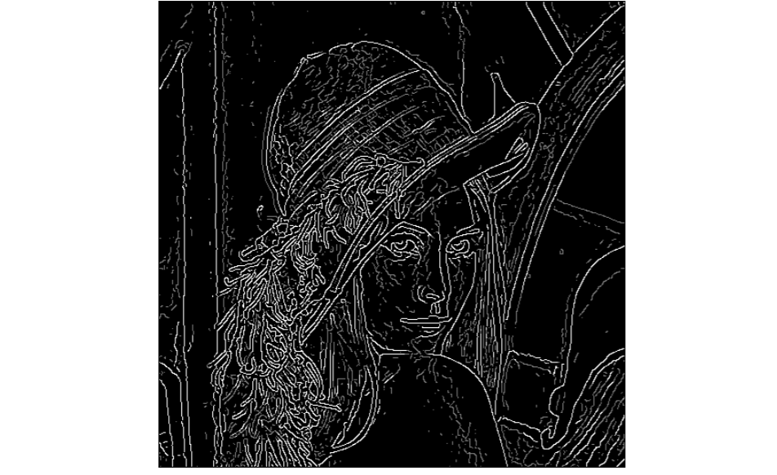
滞后阈值处理
使用低/高阈值以获取弱/强边缘像素
从强边缘像素开始进行连通分量分析
Credit: James Hays

Slide 11
滞后阈值处理
使用高阈值来开始边缘曲线，使用低阈值来延续它们。
Source: Steve Seitz

Slide 12
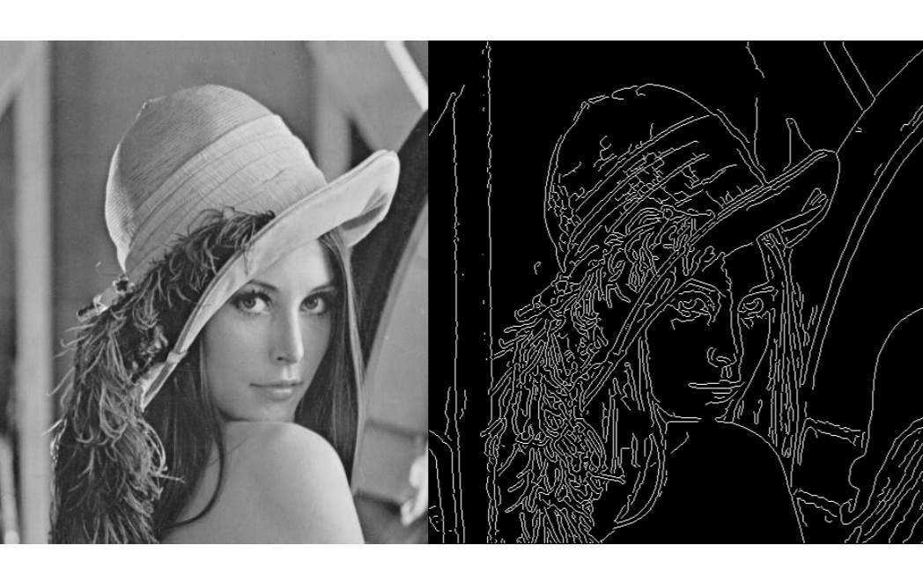
最终Canny边缘
Credit: James Hays

Slide 13
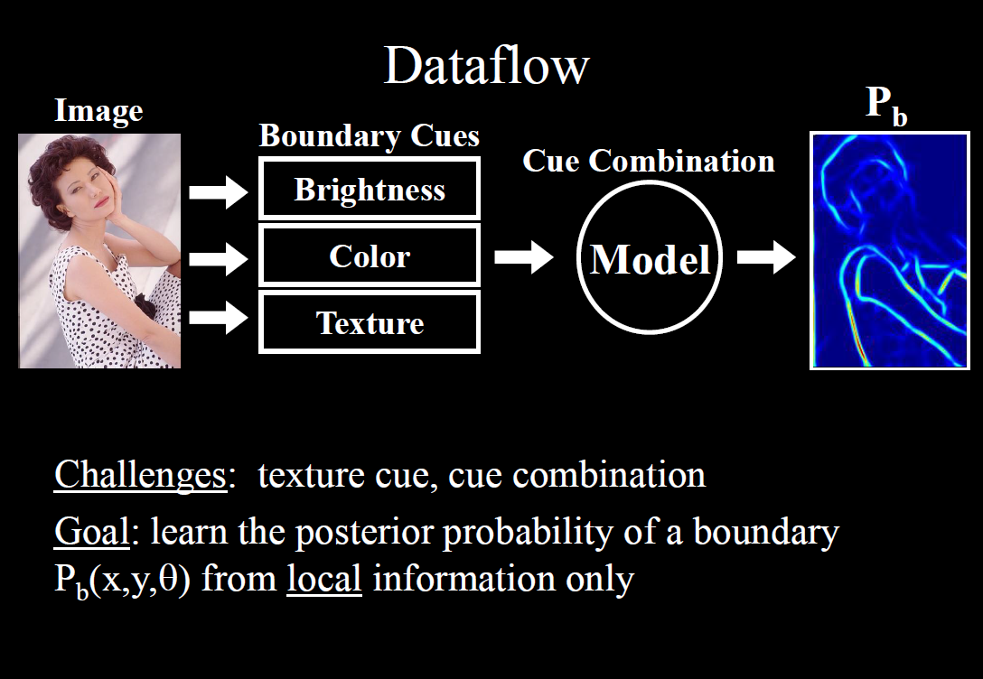

Slide 14
回顾: 图像滤波
计算图像中每个像素的局部邻域函数
由“滤波器”或掩码指定的函数，说明如何组合来自邻居的值。
滤波的用途:
增强图像（去噪、调整大小等）
提取信息（纹理、边缘等）
检测模式（模板匹配）
Adapted from Derek Hoiem

Slide 15
回顾：掩码属性
平滑
值为正
总和为 1→常量区域与输入相同
平滑量与掩码大小成比例
删除“高频”成分；“低通”滤波器
导数
使用相反的符号在高对比度区域获得高响应
和为0→在常量区域没有响应
在高对比度点处具有较高的绝对值
滤波器充当模板
“最像过滤器”的区域响应最高
点积作为相关性
Slide credit: Kristen Grauman

Slide 16
小结
图像梯度
Seam carving – 梯度作为“能量”
梯度 →边缘和轮廓
模板匹配
-图像块作为过滤器

Slide 17
回顾
边缘检测:
梯度滤波器
梯度幅度阈值化与细化
倒角匹配
比较形状(根据边缘点)
距离变换
二值图像分析
阈值
形态学算子用于“清理”
连通域用于寻找区域

Slide 18
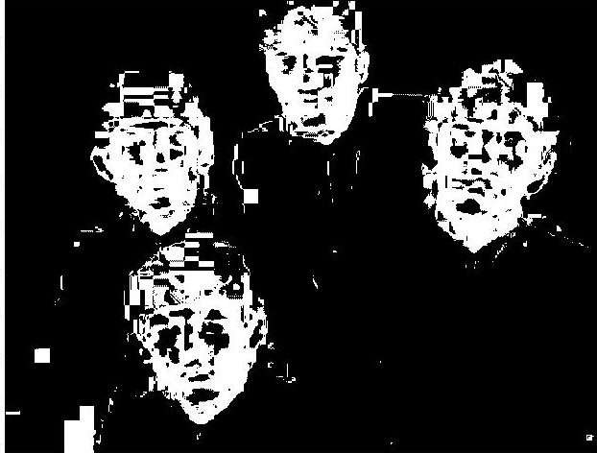
问题
如何处理“嘈杂”的二进制输出?
孔洞
超小碎片
如何划分多个感兴趣的区域?
计数对象
计算每个对象的更多特征
Slide credit: Kristen Grauman

Slide 19
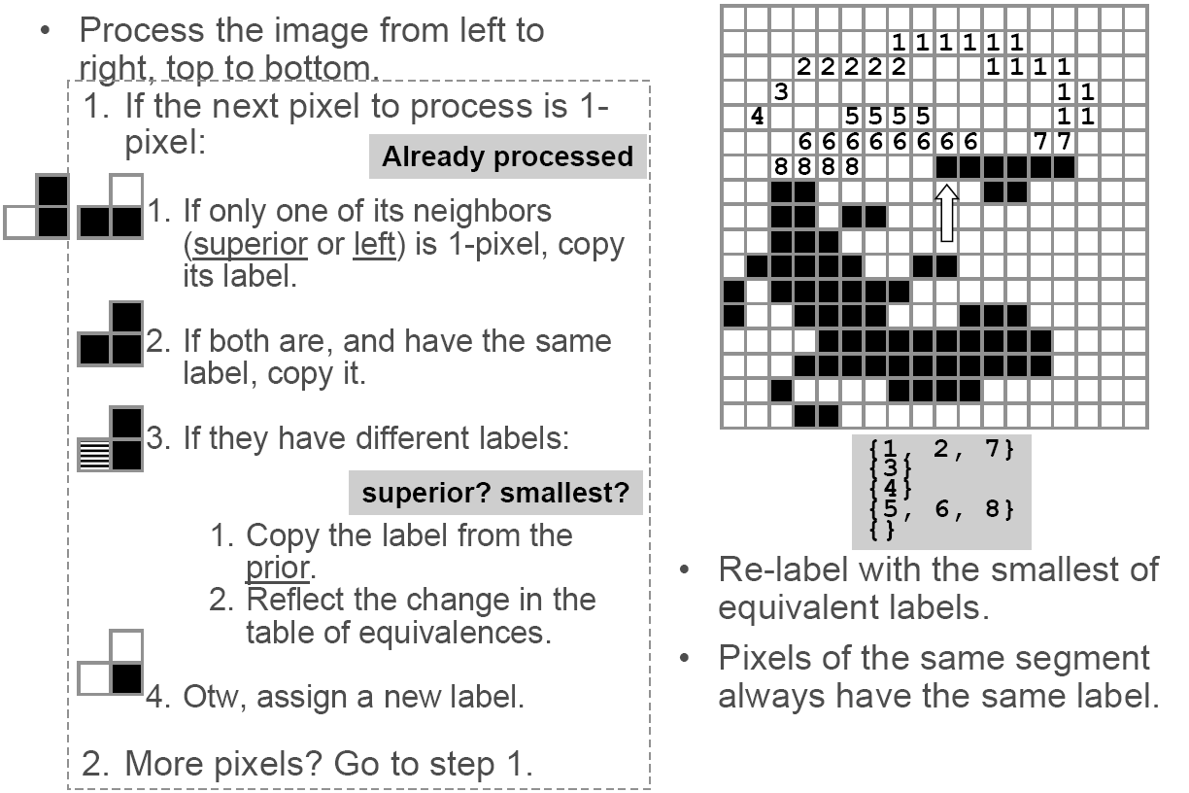
顺序连通分量
按从左到右、从上到下处理图像
重新标记为等价标签中最小的一个。
相同段的像素总是拥有相同的标签。

Slide 20
区域属性
给定连通分量，可以计算每个 blob 的简单特征，例如:
面积（区域中的像素数）
质心（区域中像素的平均 x 和 y 位置）
边界框（最小和最大坐标）圆
度（平均距离与质心与标准差的比率）
A2=170
A1=200

Slide 21
二值图像分析：基本步骤（回顾）
将图像转换为二进制形式
阈值处理
清理阈值图像
形态学运算符
提取单独的斑点
连通分量
使用区域属性描述斑点

Slide 22
二值图像
优点
计算速度快，易于存储
可用的处理技术简单
产生一些有用的紧凑形状描述符
缺点
难以获得“干净”的轮廓
现实场景中常见的噪音
表示可能过于粗糙
不是 3d

Slide 23
为什么分析纹理？
对感知的重要性:
通常指示材料的属性
可以成为重要的外观线索，尤其是如果物体之间的形状相似
旨在区分形状、边界和纹理
技术上:
从表示方式来看，我们想要的特征要高于滤波器、边缘等“基础构件”的一个层次。

Slide 24
Texture-related任务
形状源于纹理
从图像纹理估计表面方向或形状
根据纹理线索进行分割/分类
分析，表征纹理
将纹理一致的图像区域分组
合成
根据一些示例生成新的纹理块/图像

Slide 25
纹理表征
纹理由重复的局部图案组成
因此:
寻找图案
使用看起来像模式的滤波器（斑点、条纹、块等）
考虑响应的大小
计算每个局部窗口内的统计数据，例如:
平均值，标准差
柱状图
“原型”特征出现的直方图

Slide 26
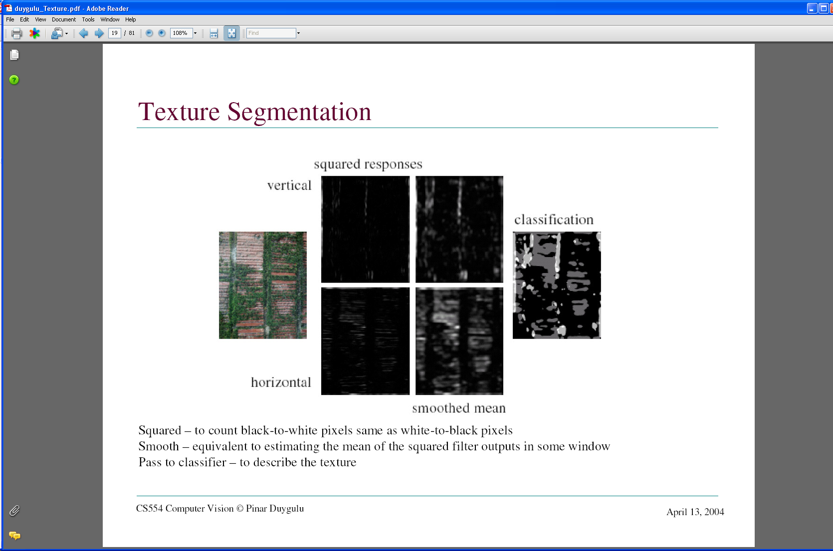
纹理表征：示例
 | mean d/dx value | mean d/dy value
Win. #1 | 4 | 10
Win.#2 | 18 | 7
Win.#9 | 20 | 20
原始的图像
…
…
在小窗口中总结模式的统计
Slide credit: Kristen Grauman
导数滤波器响应的平方

Slide 27
纹理表征：示例
大多是水平边缘的窗口
Both
 | mean d/dx value | mean d/dy value
Win. #1 | 4 | 10
Win.#2 | 18 | 7
Win.#9 | 20 | 20
Dimension 2 (mean d/dy value)
Dimension 1 (mean d/dx value)
…
…
在小窗口中总结模式的统计
在两个方向上都有小梯度的窗口
大多是垂直边缘的窗口
Slide credit: Kristen Grauman

Slide 28
滤波器组
我们之前的示例使用了两个滤波器，并生成了一个二维特征向量来描述窗口中的纹理
x和y方向的导数揭示了局部结构的一些信息。
我们可以推广到应用多个（d个）滤波器的集合：即“滤波器组”
那么我们的特征向量将是d维的。
仍然可以在特征空间中考虑接近度和远离度

Slide 29
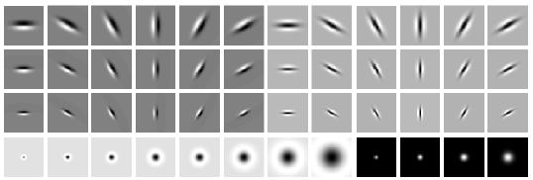
滤波器组
orientations
scales
“Edges”
“Bars”
“Spots”
在滤波器组中应包含哪些滤波器？
通常，我们希望结合不同的尺度和方向，以及不同类型的模式。
Matlab code available for these examples: http://www.robots.ox.ac.uk/~vgg/research/texclass/filters.html

Slide 30
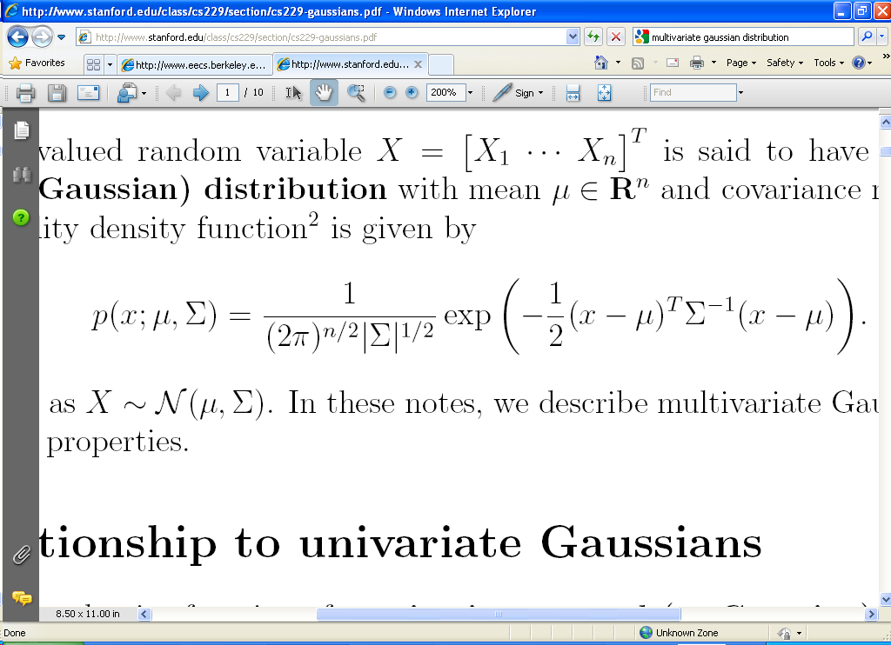
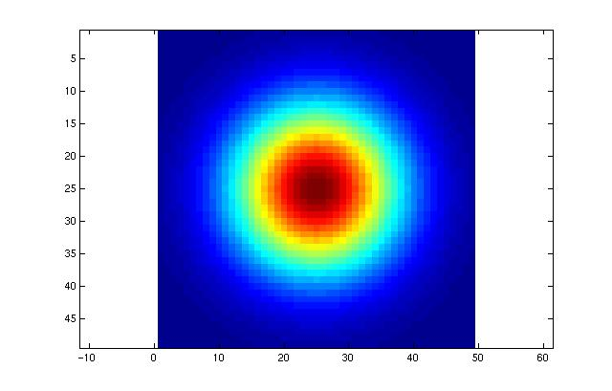
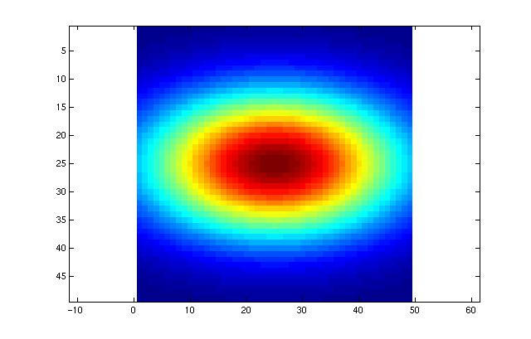
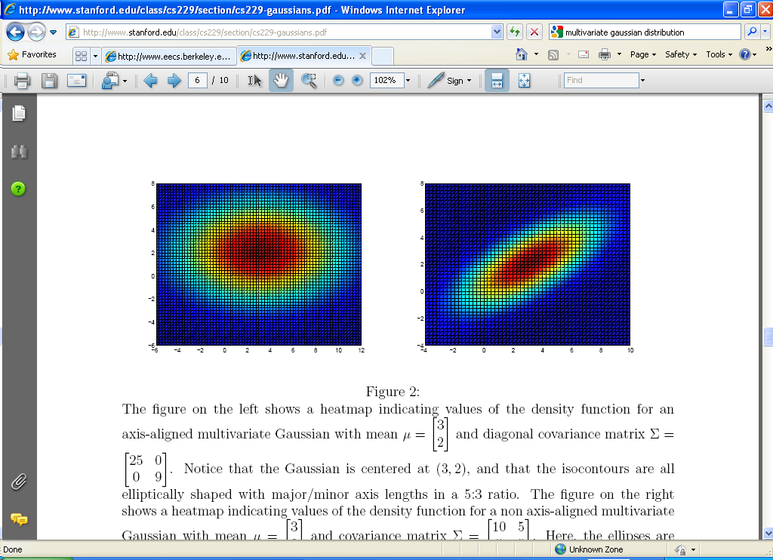
多元高斯
Slide credit: Kristen Grauman

Slide 31
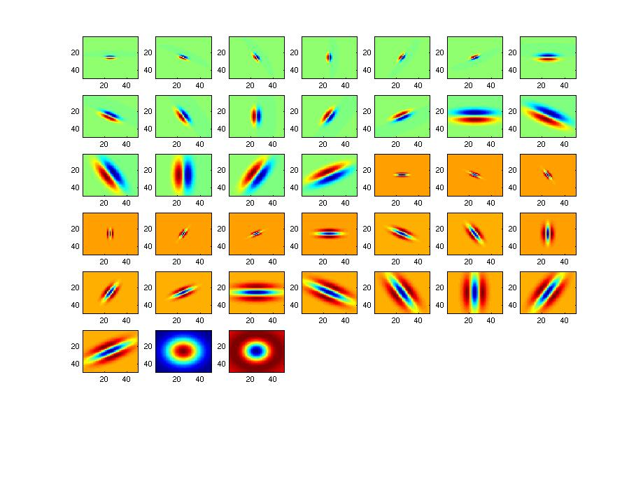
滤波器组
Slide credit: Kristen Grauman

Slide 32
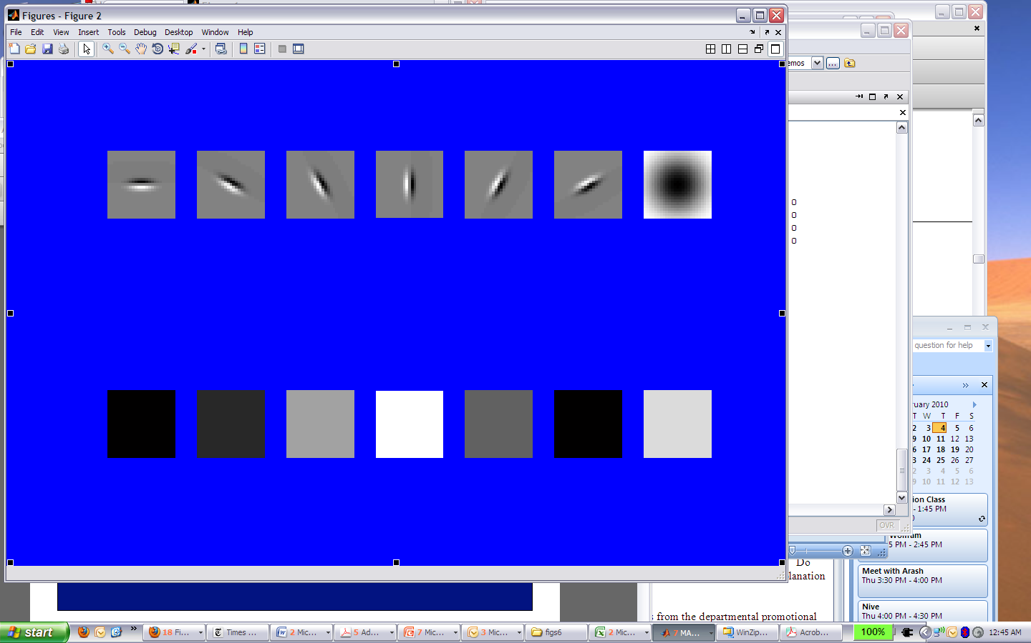
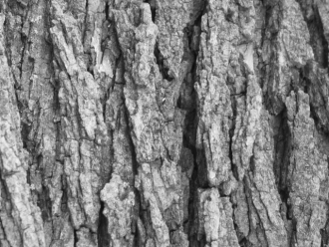
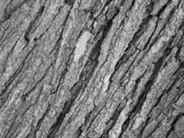
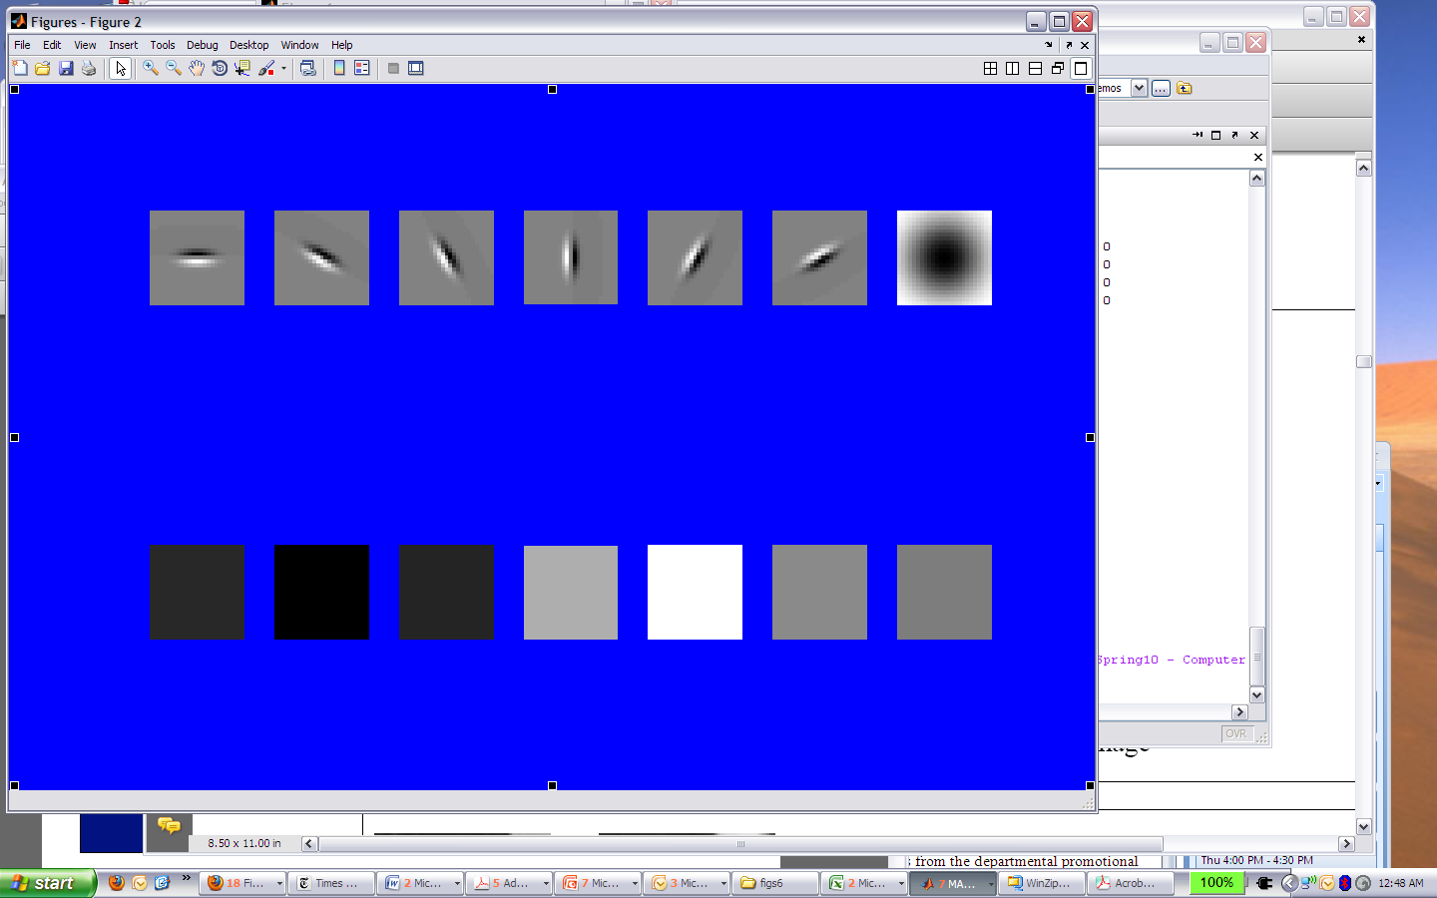
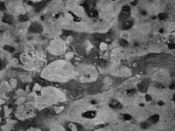
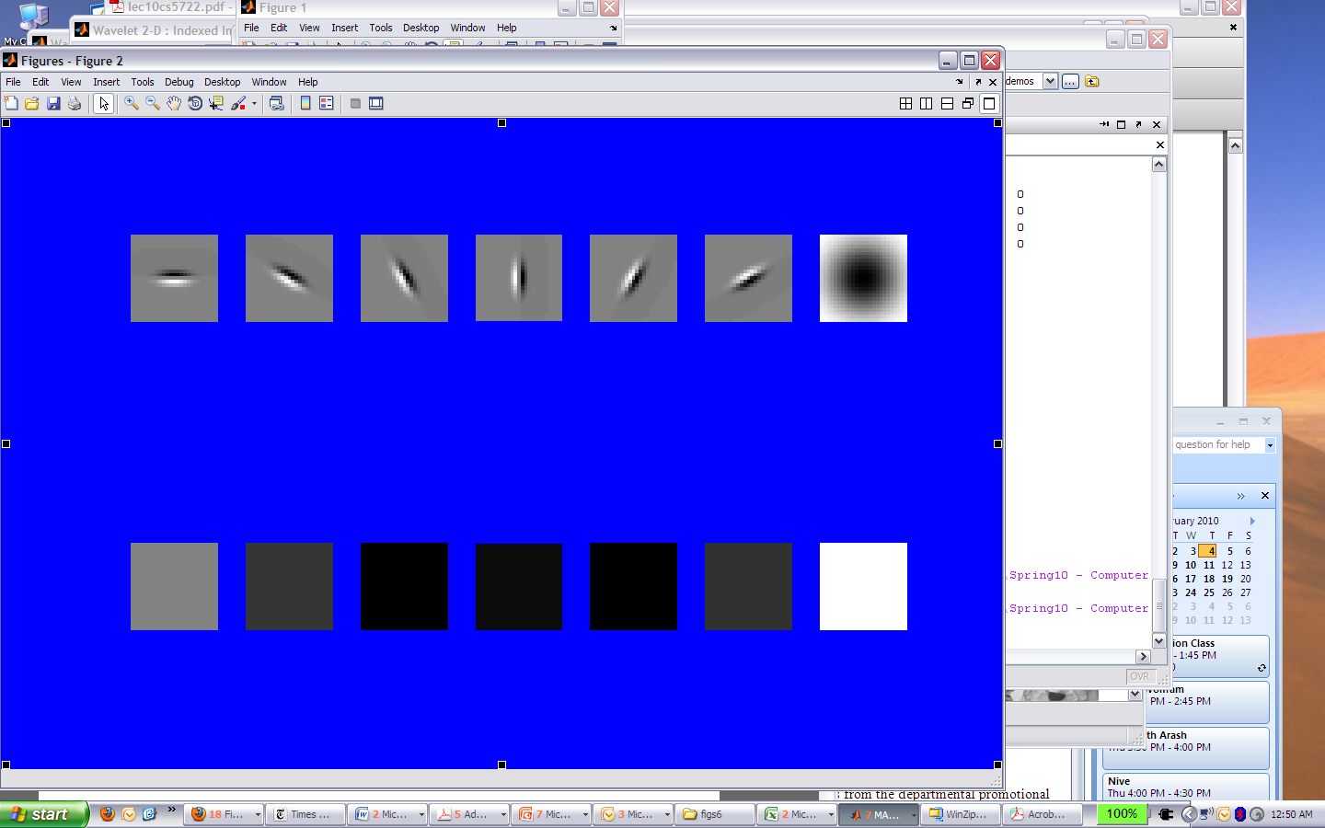
用平均绝对响应（abs）来表示纹理
滤波器
平均 abs 响应
Derek Hoiem

Slide 33
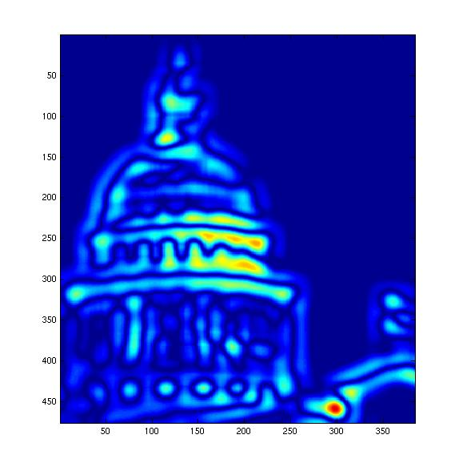
[r1, r2, …, r38]
我们可以从每个像素的响应列表中形成一个特征向量。
Slide credit: Kristen Grauman

Slide 34
d-维 特征
欧氏距离 (L₂)
. . .
2d
3d
Slide credit: Kristen Grauman

Slide 35
Texture-related 任务
形状源于纹理
从图像纹理估计表面方向或形状
根据纹理线索进行分割/分类
分析，表示纹理
将纹理一致的图像区域分组
综合
给出一些例子，生成新的纹理补丁/图像

Slide 36
纹理合成
目标:创建给定纹理的新样本
许多应用:虚拟环境，填洞，纹理表面

Slide 37
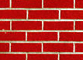
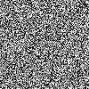
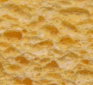
挑战
需要对整个光谱进行建模:从重复到随机纹理
repeated
Alexei A. Efros and Thomas K. Leung, “Texture Synthesis by Non-parametric Sampling,” Proc. International Conference on Computer Vision (ICCV), 1999.
stochastic
Both?

Slide 38

马尔可夫随机场
一个马尔可夫随机场 (MRF)
将马尔可夫链推广到二维或多维。
一阶 MRF:
给定邻居A、B、C、D的值，像素X取某值的概率:
A
D
X
B
C
Source: S. Seitz

Slide 39
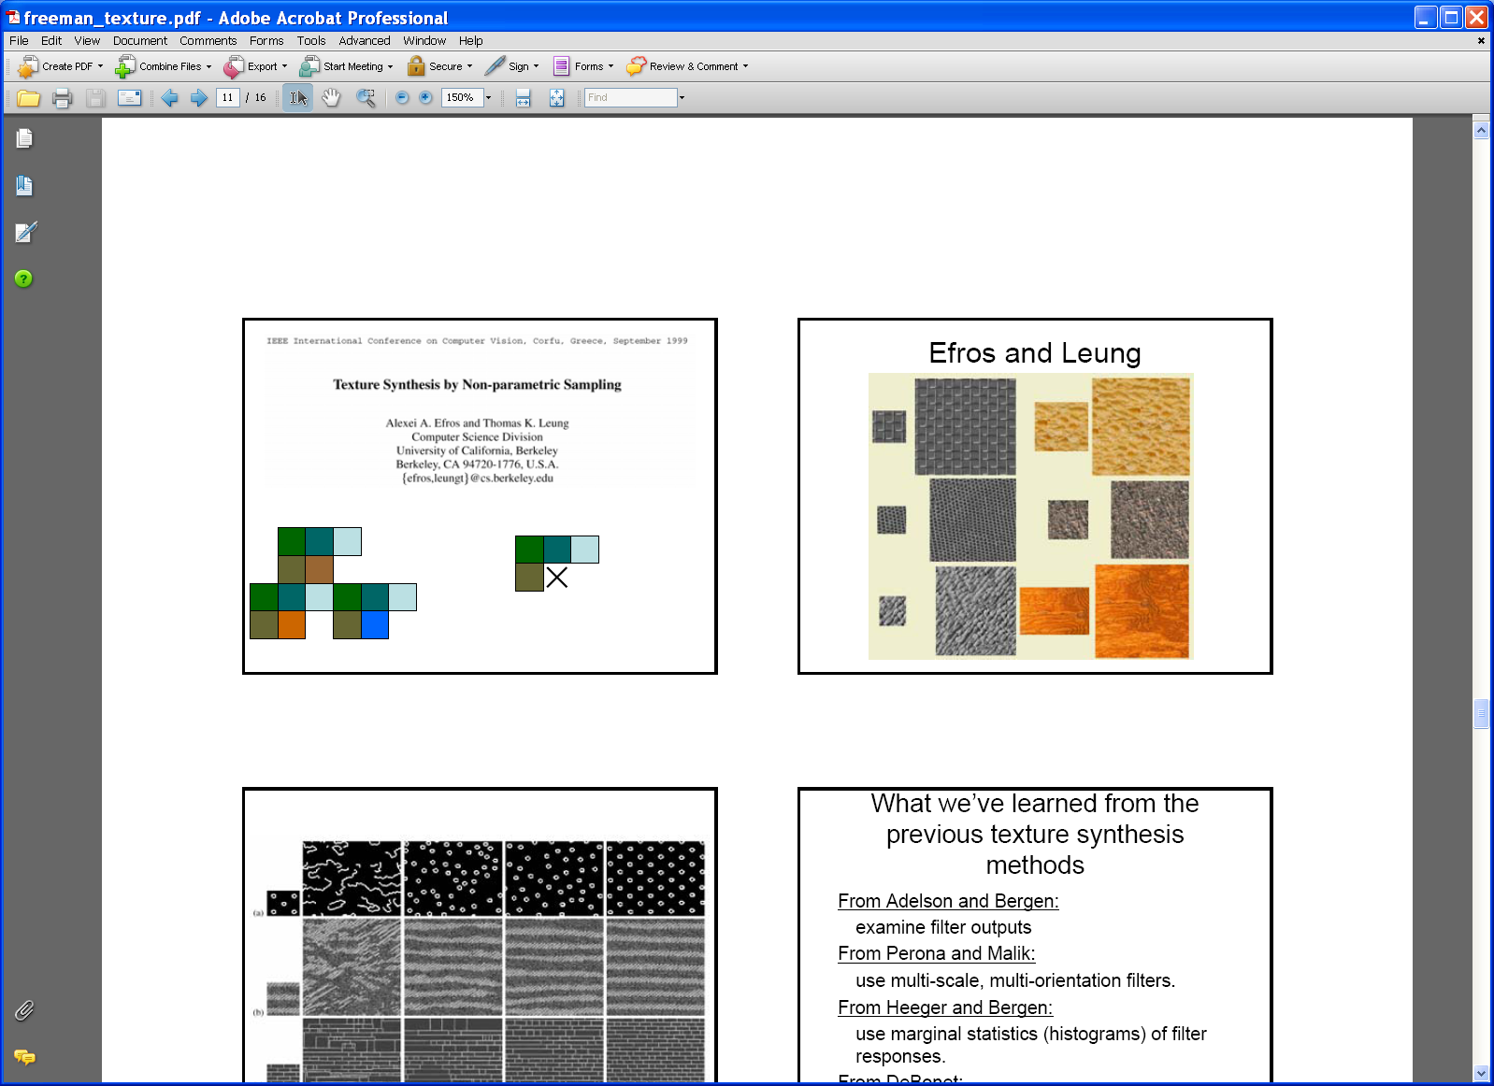
纹理合成：直觉
之前，我们根据现有的附近单词来插入下一个单词...
现在，我们想要根据现有的附近像素值来插入像素强度。
下一个要插入的位置
纹理样本
(“语料库”)
一个像素值的分布仅取决于它的邻居。
Slide credit: Kristen Grauman

Slide 40
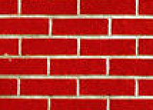

合成一个像素
p
input image
synthesized image
什么是 ?
找到图像中与邻域匹配的所有窗口
合成 x
随机选择一个匹配窗口
将x指定为该窗口的中心像素
可能不存在精确的邻居匹配，因此使用SSD错误找到最佳匹配并在它们之间随机选择，以更高的概率选择更好的匹配
Slide from Alyosha Efros, ICCV 1999

Slide 41


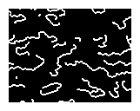
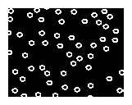

邻域窗口
输入
Slide from Alyosha Efros, ICCV 1999

Slide 42
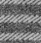
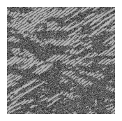
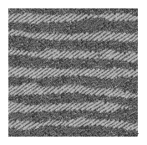
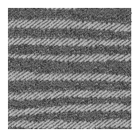
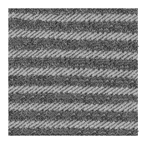
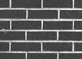
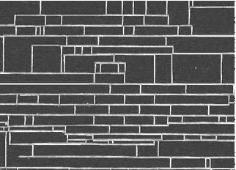
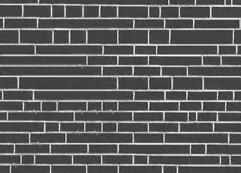
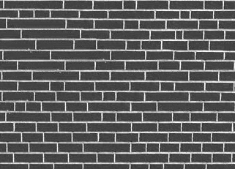
改变窗口大小
增加窗口大小
Slide from Alyosha Efros, ICCV 1999

Slide 43
Efros & Leung 算法
出乎意料的好结果
合成比分析容易!
但是非常慢

Slide 44
最小误差边界法 [Efros & Freeman 2001]
非参数化采样
p
B
输入图像
合成一个块
观察:相邻像素高度相关
Idea:合成单位=块
完全一样，但现在我们想要P(B|N(B))
更快:一次合成一个块中的所有像素
Slide from Alyosha Efros, ICCV 1999

Slide 45
总结
纹理是一个有用的属性，通常是材料的指示，外观线索
纹理表示试图总结局部结构的重复模式
滤波器组用于测量局部邻域结构的冗余变化
特征空间可以是多维的
邻域统计可以用来“采样”或合成新的纹理区域
基于实例的方法

Slide 46
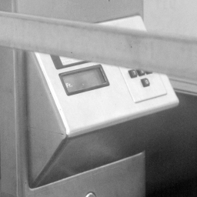
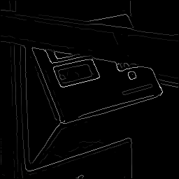
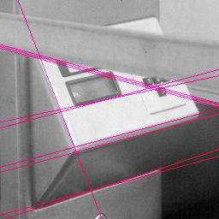
拟合线:霍夫变换
给定一条直线上的点，这条直线是什么?
一共有多少条线?
哪些点属于哪条直线?
霍夫变换是一种投票技术，可以用来回答所有这些问题。
主要思想:
1. 记录每个边缘点所在的可能直线的投票。
2. 寻找获得许多投票的直线

Slide 47
直线的极坐标表示
使用常规的（m,b）参数空间存在的问题：可以取无限值，对于垂直线则未定义。
Image columns
[0,0]
:直线到原点的垂直距离
：垂线与x轴的夹角
Image rows
图像空间中的点→霍夫空间中的正弦波段

Slide 48
霍夫变换算法
H:累加器数组(投票)
使用极坐标参数化:
基本的霍夫变换算法
Initialize H[d, θ]=0
for each edge point I[x,y] in the image
for θ = [θ_{min} to θ_{max} ] // some quantization
H[d, θ] += 1
Find the value(s) of (d, θ) where H[d, θ] is maximum
The detected line in the image is given by
d
θ
时间复杂度(按每个人的票数计算)?
Source: Steve Seitz

Slide 49
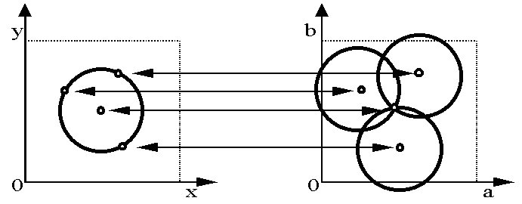
圆的霍夫变换
圆:圆心(a,b)，半径r
对于半径r固定，梯度方向未知
交叉点:大多数中间的选票出现在这里。
图像空间
霍夫空间

Slide 50
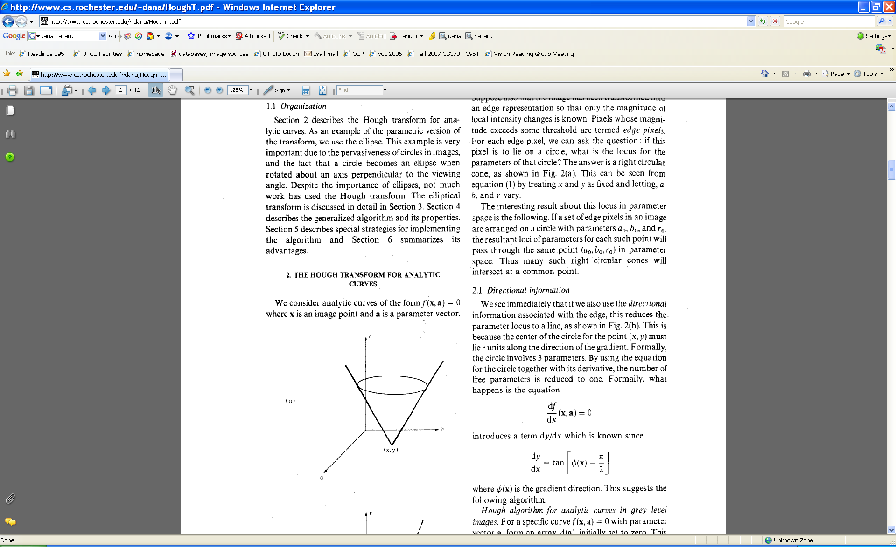
圆的霍夫变换
圆:圆心(a,b)，半径r
对于半径r固定，梯度方向未知
r
b
a
图像空间
霍夫空间

Slide 51
霍夫变换:优缺点
优点 1、所有点都是独立处理的，因此可以应对遮挡和间隙问题； 2、对噪声有一定的鲁棒性：噪声点不太可能持续对任何一个单一的区间产生贡献。 3、可以在一次遍历中检测到模型的多个实例
缺点 1、搜索时间的复杂度随着模型参数数量的增加而呈指数增长 2、非目标形状可能会在参数空间中产生虚假的峰值 3、量化：选择一个合适的网格大小可能很困难

Slide 52
广义霍夫变换——了解即可
通过边界点和参考点定义模型形状。
离线程序：
x
a
在每个边界点处计算位移矢量: r = a – p_{i}.
将这些向量存储在按梯度方向θ索引的表中.
θ
θ
p₁
p₂
Model shape
θ
…
θ
…
…
[Dana H. Ballard, Generalizing the Hough Transform to Detect Arbitrary Shapes, 1980]

Slide 53
广义霍夫变换
检测程序：
x
对于每个边点：
使用它的梯度方向θ索引到存储表
使用检索r向量投票的参考点
x
θ
x
x
x
θ
θ
p₁
θ
θ
Novel image
θ
…
θ
…
…
假设平移是这里唯一的变换，即方向和尺度是固定的。

Slide 54
Outline
视觉中的分组问题是什么？
来自人类感知的启发
Gestalt 属性
通过聚类进行自下而上的分割
算法:
Mode finding and mean shift: k-means, EM, mean-shift
Graph-based: normalized cuts
特征：颜色，纹理…
纹理摘要的量化
Notes:
54

Slide 55
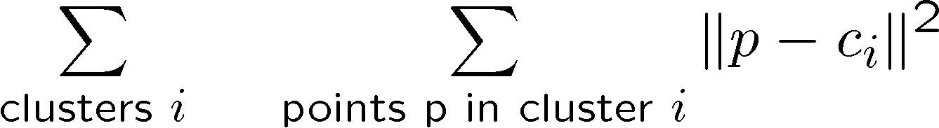
K-means clustering
基本思想：随机初始化 k 个聚类中心，并在我们刚刚看到的两个步骤之间迭代
随机初始化聚类中心，c₁, ..., c_{K}
给定聚类中心，确定每个聚类中的点
对于每个点 p，找到最近的 c_{i}，将 p放入聚类i中
给定每个聚类中的点，求解 c_{i}
将 c_{i} 设置为聚类 i 中点的平均值
如果 c_{i} 发生了变化，重复步骤2
属性
总是会收敛到某个解
可能是一个“局部最小值”
并不总是能找到目标函数的全局最小值:
Source: Steve Seitz

Slide 56
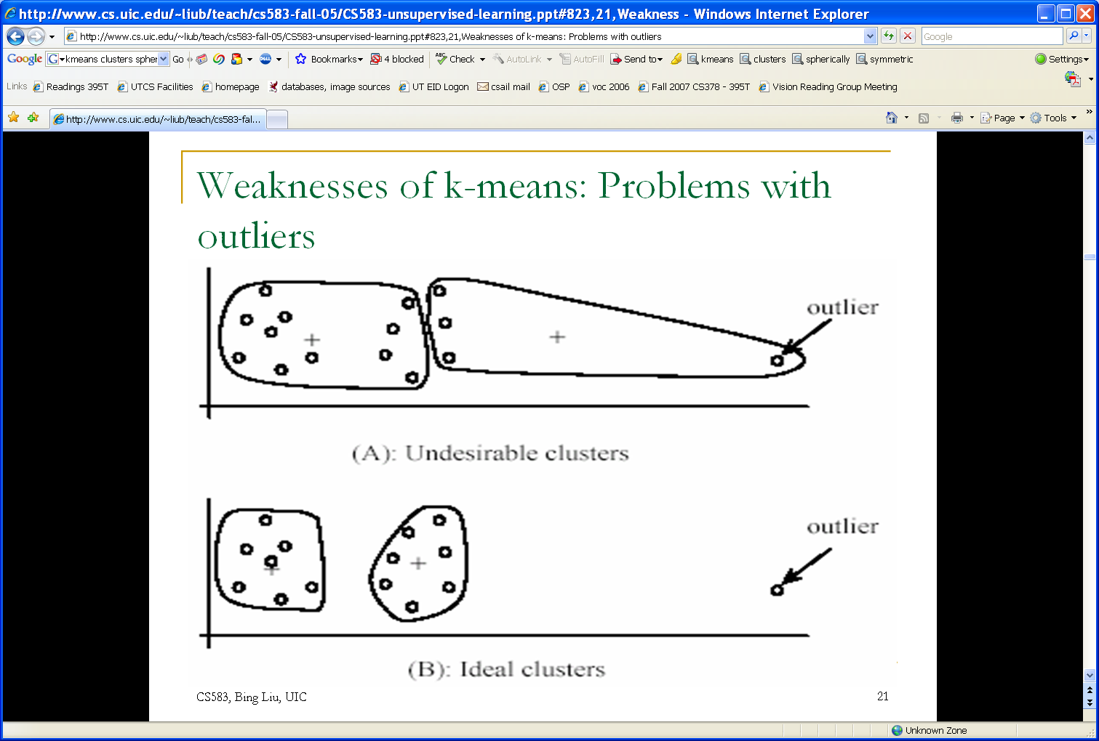
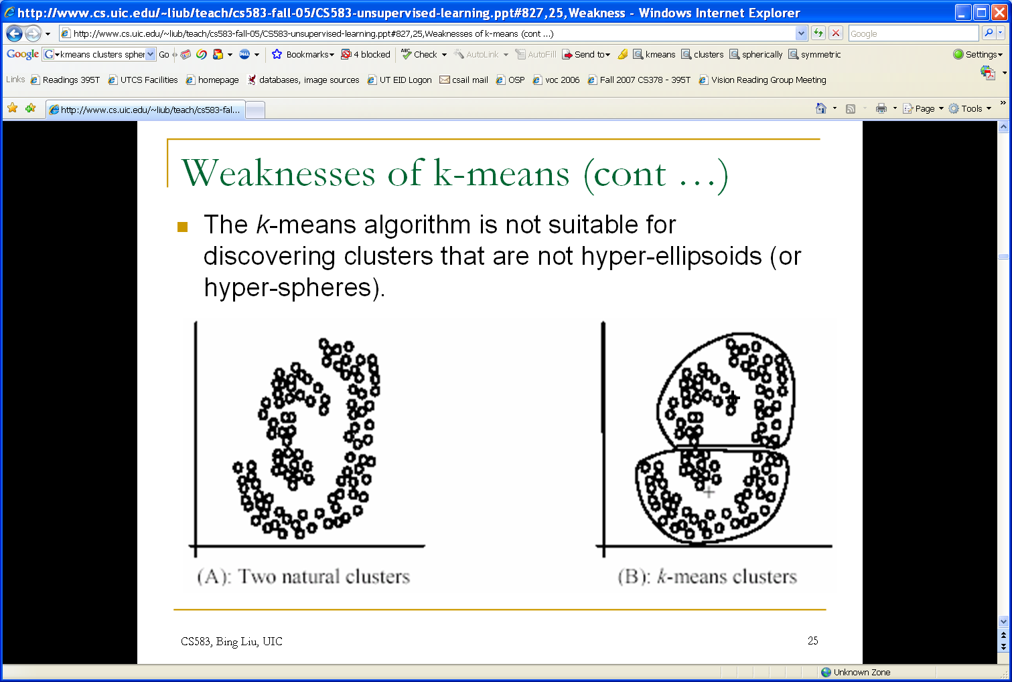
K-means: 优点和缺点
优点
简单，计算速度快
收敛到聚类内平方误差的局部最小值
缺点/问题
如何设置 k?
对初始中心点敏感
对异常值敏感
检测球形聚类
假设可以计算均值
Notes:
56

Slide 57

Mean shift clustering and segmentation
一种基于聚类的图像分割方法
http://www.caip.rutgers.edu/~comanici/MSPAMI/msPamiResults.html
D. Comaniciu and P. Meer, Mean Shift: A Robust Approach toward Feature Space Analysis, PAMI 2002.

Slide 58
Mean Shift
优点:
不对簇的形状进行假设
只需选择一个参数（窗口大小，亦称 “带宽”）
通用技术
可找到多个模式
缺点:
需要选择窗口大小
随着特征空间维度的增加，不易扩展

Slide 59

Segmentation by Graph Cuts
q
w_{pq}
w
p
A
B
C
将图分割成多个区段
想要删除跨区段的连接
断开相似度低（权重低）的连接最容易
相似的像素应该在同一区段
不相似的像素应该在不同区段
Source: Steve Seitz

Slide 60
Normalized cuts: 优点和缺点
优点:
通用框架，对于计算节点之间权重（“亲和度”）的函数选择灵活
不需要数据分布模型
缺点:
时间复杂度可能很高
密集、高度连接的图→ 大量亲和度计算
求解特征值问题
倾向于平衡划分

Slide 61




局部不变特征检测
匹配，不变特征，立体视觉，
实例识别
Lowe
Hartley and Zisserman
Fei-Fei Li
Slide credit: Kristen Grauman

Slide 62



立体视觉中的局部特征：主要组成部分
检测：识别兴趣点
描述：提取每个兴趣点周围的特征向量描述符
匹配：确定两个视角下描述符之间的对应关系
Slide credit: Kristen Grauman

Slide 63
检测局部不变特征
兴趣点检测
Harris 角点检测
尺度不变斑点检测: LoG
(Next time: 局部区域的描述)

Slide 64

将角点作为独特的兴趣点
我们应该能通过观察一个小窗口轻松识别出这个点。
将窗口向任意方向移动时，应该会导致强度的显著变化。
“flat平坦” 区域：各个方向上都没有变化
“edge边缘”: 沿着边缘方向没有变化
“corner角”: 在各个方向均有显著变化
Slide credit: Alyosha Efros, Darya Frolova, Denis Simakov

Slide 65






将角点作为独特的兴趣点

Slide 66


角点响应函数
Note: k ~ 0.04 - 0.06

Slide 67
Harris 角点检测器
计算每个图像窗口的 M 矩阵以获得其角点响应分数
找到周围窗口给出较大角点响应（f > 阈值）的点
选择局部最大值的点，执行非极大值抑制
Notes:
67

Slide 68
Harris角点检测器的特性
Yes
旋转不变性?
尺度不变性?
No
所有点都将被分类为边缘
Corner !

Slide 69


二维斑点检测
高斯拉普拉斯算子 (LoG)：用于二维斑点检测的圆对称算子

Slide 70

技术细节

Slide 71
立体视觉中的局部特征：主要组成部分
检测：识别兴趣点
描述：提取每个兴趣点周围的特征向量描述符
匹配：确定两个视角下描述子之间的对应关系
Slide credit: Kristen Grauman

Slide 72


尺度不变特征变换(SIFT)描述符 [Lowe 2004]
使用直方图，根据像素的方向对子块内的像素进行分区
梯度
0
2
π
binned by orientation
最终描述子 =
所有直方图的拼接，
并归一化
划分后的局部区域
每个网格单元的直方图

Slide 73
Local features: main components
检测：识别兴趣点
描述：提取每个兴趣点周围的特征向量描述子
匹配：确定两个视角下描述符之间的对应关系
Slide credit: Kristen Grauman

Slide 74

匹配SIFT描述符
最近邻（欧几里得距离）
最近邻与次近邻描述符距离的阈值比
Lowe IJCV 2004

Slide 75
为什么需要多个视角？
从单一视角看，结构和深度本质上是模糊的
P1
P2
P1’=P2’
Optical center
Kristen Grauman

Slide 76
场景形状估计
“Shape from X”: Shading, Texture, Focus, Motion…
从明暗/纹理/焦点/运动推断形状
立体视觉:
从两个视角之间的“运动/位置变化”推断形状
从两个（或多个）不同视角的图像中推断场景的三维形状
Main idea:
scene point
image plane
optical center
Kristen Grauman
Notes:
76

Slide 77

简单立体视觉系统的几何原理
首先，假设光轴平行，且已知相机参数（即已校准的相机）： Z的表达式是什么？
相似三角形 (p_{l}, P, p_{r}) and (O_{l}, P, O_{r}):
disparity
Notes:
视差越大，世界点距离摄像机越近（深度越小），与人类立体视觉的感知逻辑一致。
77

Slide 78

极线几何
Epipolar Line
Epipolar Plane
Epipole
Baseline
Epipole
基线：连接两台相机中心点的直线
极点：基线与每台相机的图像平面的交点
极平面：包含基线和世界点的平面
极线：极平面与图像平面的交线
Notes:
78

Slide 79
立体图像校正：例子
Source: Alyosha Efros

Slide 80
Outline
人类立体视觉
极几何与极约束
平行光轴示例
校准相机的一般情况
立体视觉解决方案
对应关系
额外的约束条件

Slide 81

立体对应

Slide 82
对应问题
除了极几何的硬约束之外，还有一些“软”约束可以帮助识别对应点：
相似性
唯一性
顺序性
视差梯度
为了在图像对中找到匹配项，我们假设：
大多数场景点在两个视图中都是可见的
匹配的图像区域在外观上相似

Slide 83
超越单个对应关系来估计视差:
联合优化对应分配：
每次扫描（DP, 动态规划），尝试在整个扫描线上连贯匹配像素
完整的二维网格(graoh cuts)，将立体匹配视为能量最小化问题

Slide 84




扫描线立体对应

Slide 85

“最短路径”用于立体对应
Left image
Right image
可以通过动态规划实现 Ohta & Kanade ’85, Cox et al. ‘96
Slide credit: Y. Boykov

Slide 86


将立体匹配视为能量最小化
I₁
I₂
D
W₁(i )
W₂(i+D(i ))
D(i )
使用图割来最小化能量函数
Y. Boykov, O. Veksler, and R. Zabih, Fast Approximate Energy Minimization via Graph Cuts, PAMI 2001
Source: Steve Seitz

Slide 87



回顾:
实例识别
高效索引局部特征
空间验证模型

Slide 88
索引局部特征
当在特征空间中看到彼此接近的点时，这意味着它们具有相似的描述符，表明它们具有相似的局部内容
查询图像
描述符的特征空间
数据库图像
Slide credit: Kristen Grauman

Slide 89
索引局部特征
每张图像可能有数千个特征，需要搜索的图像有数百到数百万张，如何有效地找到与新图像相关的特征？
可能的解决方案：
倒排文件
最近邻数据结构
Kd-trees Kd树
Hashing 哈希
Slide credit: Kristen Grauman
Notes:
89

Slide 90

倒排文件索引
将数据库图像加载到索引中，将单词映射到图像编号
Slide credit: Kristen Grauman

Slide 91
实例识别尚存问题
如何概括整幅图像的内容？并衡量整体的相似性？
词汇应该有多大？如何高效地进行量化？
同一组视觉词汇是否足以识别物体/场景？如何验证空间一致性？
如何对检索结果进行评分？
Slide credit: Kristen Grauman

Slide 92



倒排文件索引与词袋相似性
w₉₁
提取查询中的单词
倒排文件索引以查找相关框架
比较字数
Slide credit: Kristen Grauman

Slide 93
实例识别尚存问题
如何概括整幅图像的内容？并衡量整体的相似性？
词汇应该有多大？如何高效地进行量化？
同一组视觉词汇是否足以识别物体/场景？如何验证空间一致性？
如何对检索结果进行评分？
Slide credit: Kristen Grauman

Slide 94


词汇量大小
使用6347张图像的识别任务结果
Branching factors
对性能和稀疏性的影响？
Nister & Stewenius, CVPR 2006

Slide 95
实例识别尚存问题
如何概括整幅图像的内容？并衡量整体的相似性？
词汇应该有多大？如何高效地进行量化？
同一组视觉词汇是否足以识别物体/场景？如何验证空间一致性？
如何对检索结果进行评分？
Slide credit: Kristen Grauman

Slide 96



RANSAC verification随机抽样一致性验证
为了匹配特定的场景/物体，
通常使用仿射变换进行空间验证。

Slide 97
实例识别尚存问题
如何概括整幅图像的内容？并衡量整体的相似性？
词汇应该有多大？如何高效地进行量化？
同一组视觉词汇是否足以识别物体/场景？如何验证空间一致性？
如何对检索结果进行评分？
Slide credit: Kristen Grauman

Slide 98











评分检索质量
结果(排序)：
数据库大小：10张图像
相关（总计）：5张图像
Query
精确度 = 相关数量 / 返回数量
召回率 = 相关数量 / 总相关数量
1
0.8
0.6
precision
0.4
0.2
0
0
0.2
0.4
0.6
0.8
1
recall
Slide credit: Ondrej Chum

Slide 99
Last Time
用于基于窗口的检测的基本管道
模型/代表/分类器的选择
滑动窗口和分类器评分
Viola-Jones面部探测器
基本范例的范例
加上关键思想:矩形特征，Adaboos特征选择，级联
基于窗口的检测的利弊
最近邻法及其利弊

